Slide 1

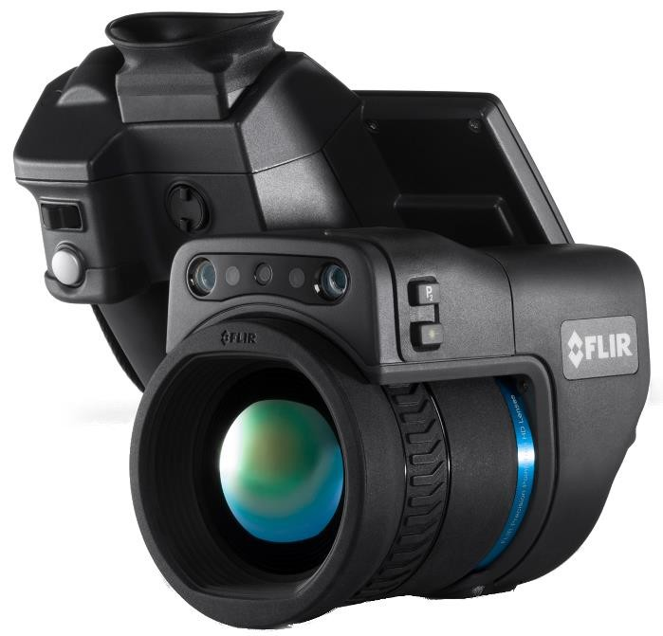

Introduktionskursus Termografi
Hvad man har brug for af teoretisk viden før man starter op i praksis.
Og ikke mere!

Slide 2
Indhold
Hvad er termografi?
Et infrarødt billede
Termografi kontra synligt
Emission & refleksion
Emissivitet/TRelf
Refleksion
Måleregler
Termografi eksempler

Slide 3
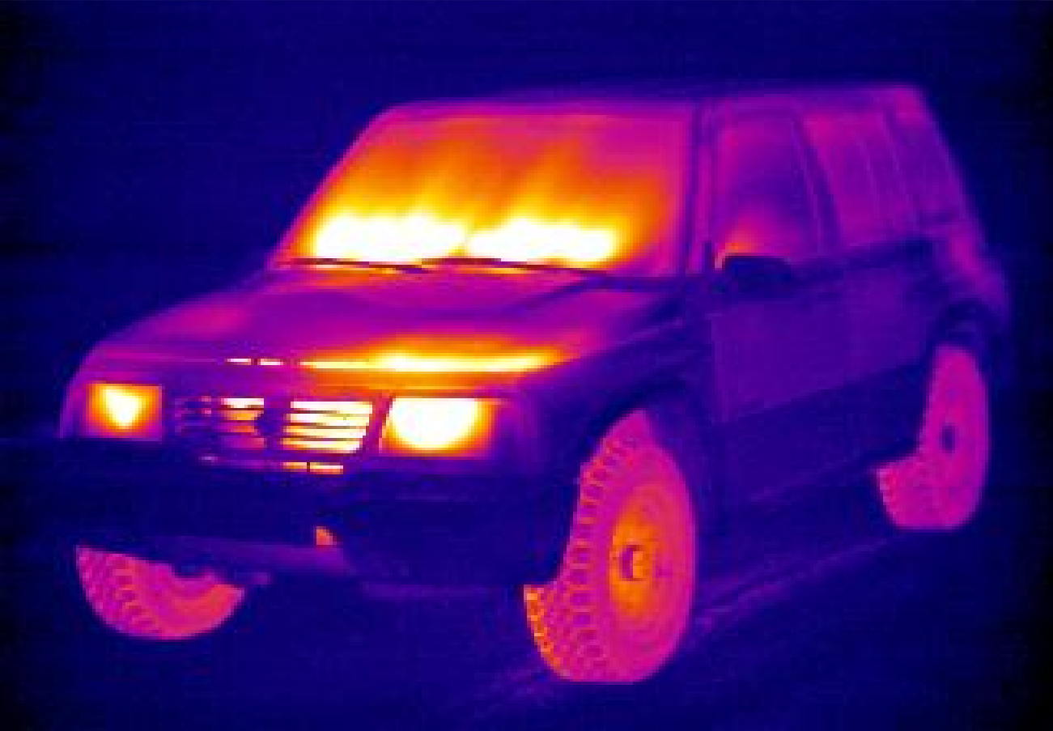
Et infrarødt billede
12,5°C
10
5
0
-3,3°C
Mørkere betyder koldere, lysere betyder varmere.
Hvad mere fortæller billedet os?

Slide 4
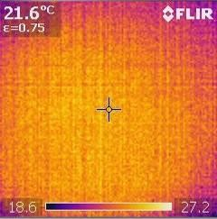
Hvad er termografi?
Varme er energiudveksling mellem systemer med forskellig temperatur.
Derfor, når der ikke er en temperaturforskel, viser termogrammet ingen kontrast eller temperaturforskel. Med andre ord, i det tilfælde er der intet at analysere!

Slide 5
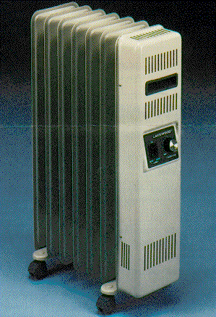
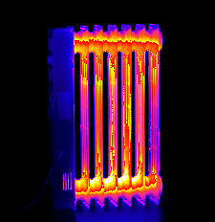
Termografi kontra synligt lys
Synligt.
Infrarødt.

Slide 6
Termografi kontra synligt lys
Vi ved hvad et synligt billede er.
Vi opfatter det vi ser med øjnene i farver.
Radiatoren er grå/hvid på en blå baggrund.
FARVER i det synlige område er
REFLEKSIONER AF LYS.
Radiatoren er grå/hvid fordi dens overflade reflekterer disse dele af lyskildens hvide lys.

Slide 7
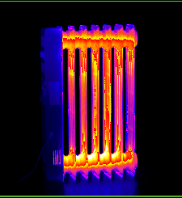
Termografi kontra synligt lys
Radiator set i infrarødt
Infrarødt svarer til visuelt.
Et infrarødt billede anvender også farver til at gengive den termiske verden.
Stor forskel.
FARVER I ET INFRARØDT BILLEDE VISER BÅDE EMISSION OG REFLEKSION.

Slide 8
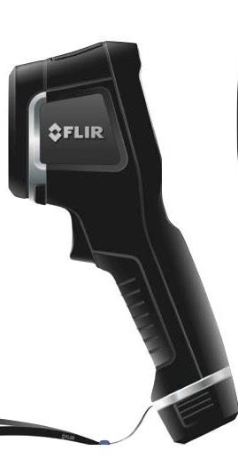
Emission & refleksion?
Emission af varme kommer fra selve objektet. Refleksion kommer fra det som er foran, hvilket ofte inkluderer operatøren selv.
T
T
Refleksion
Emission

Slide 9
Introduktionskursus Termografi
En overflades evne til at udsende varmestråling kaldes EMISSIVITET.
Det er en relativ størrelse, betegnet ε.
Værdien er mellem 0 og 1.

Slide 10
Emissivitet
Termiske og elektriske isolatorer er gode emittere
Måling er ikke noget problem.
Metaller er dårlige emittere. Undtagen hvis de er kraftig oxiderede, oversiger emissiviteten sjældent 0,25.
Måling er problematisk.
Træ Plastik Jord
Gummi PVC
Porcelæn
Kobber Jern Krom Zink Aluminium
Stål Messing Nikkel Guld
Papir Beton Malede overflader Byggematerialer

Slide 11
Emissivitet
Emissivitet varierer med:
Overfladeruhed,
overfladegeometri: hulrum og fremspring forøger ε,
synsvinklen,
oxidationsgrad af metal,
selve temperaturen.

Slide 12
Tilsynladende Reflekteret temp
Det som reflekteres kaldes ofte TILSYNELADENDE REFLEKTERET TEMPERATUR.
Betegnes ofte TRefl.
Der er altid noget som reflekteres!!!! Det er en af de ting vi må leve med!.

Slide 13
Konklusion
Emissivitet og TRefl beregnes ikke automatisk.
Det er operatørens opgave at bestemme dem og indlæse dem manuelt ind I kameraet.

Slide 14

Reflekteret tilsyneladende temperatur
Reflekteret tilsyneladende temperatur betegner alle de ”parasitiske” varmekilder
som rammer ind på måleobjektet og reflekteres i retning mod kameraet.
To metoder til feltbestemmelse er standardiserede : ISO 18434-1.
direkte metode
reflektor metode
Termografioperatøren skal være opmærksom på, at den direkte metode normalt ikke inkluderer varme fra operatørens krop som en kilde til reflekteret stråling. Dette kan i visse tilfælde være årsag til betydelige fejl. Derfor gennemgås den direkte metode ikke her i detaljer.
Hvad som behøves :
Et kalibreret termografikamera
Et stykke krøllet og genudglattet aluminiumsfolie

Slide 15
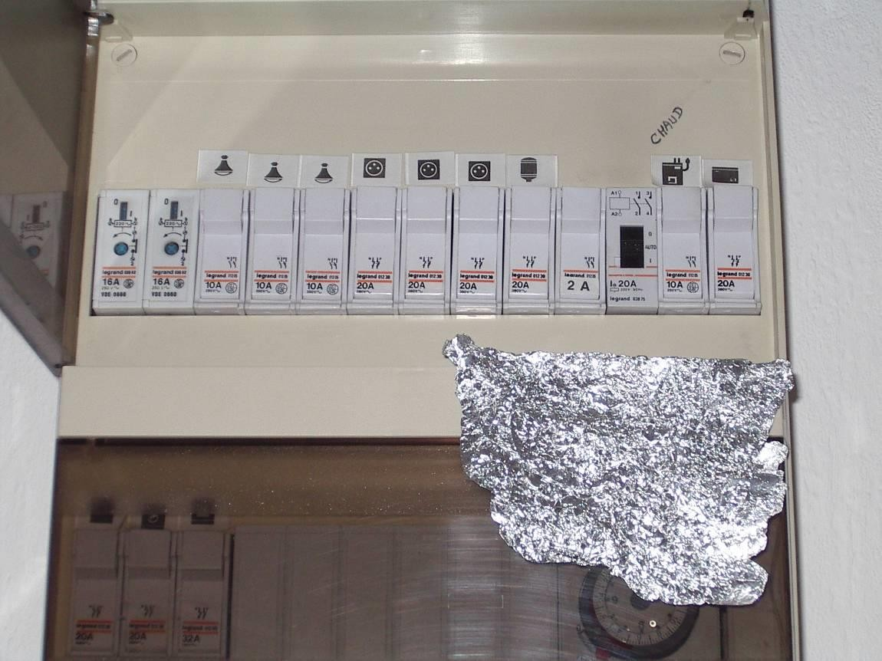
Reflekteret tilsyneladende temperatur
1) Placer reflektoren i kameraets synsfelt. Reflektoren skal placeres foran og i det samme plan som måleobjektet (ikke altid muligt, specielt ved elinstallationer eller potentielt farlige objekter).
Måleobjekt
Reflektor

Slide 16
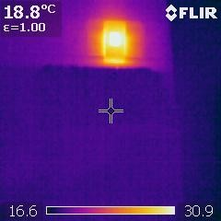
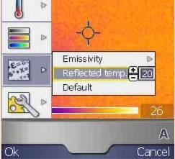
Reflekteret tilsyneladende temperatur
2) Indstil emissiviteten til 1,00 og afstanden til 0 (hvis det er muligt på det pågældende kamera). Mål overfladetemperaturen på reflektoren med kameraet og noter denne, som er den reflekterede tilsyneladende temperatur på objektet.
Indlæs denne værdi i kameraet
Her er TRefl
18.8 °C

Slide 17
Emissivitet
Emissivitet, betegnet ε, angiver en overflades evne til at afgive varmestråling ved en given temperatur. ´Det er en relativ størelse, som varierer mellem o og 1.
To metoder til feltbestemmelse er standardiserede : ISO 18434-1.
reference emissivitetsmetoden
kontaktmetoden
Hvad som behøves :
Et kalibreret termografikamera
Et referencemateriale med kendt emissivitet (For metode a). Anvend 0,95 for standard sort, ikke blank maling eller sort elektrikertape.
Et kontakttermometer (For metode b)
Reflekteret tilsyneladende temperatur skal bestemmes først og indlæses korrekt i kameraets computer (Se detaljer i den forrige slide).

Slide 18
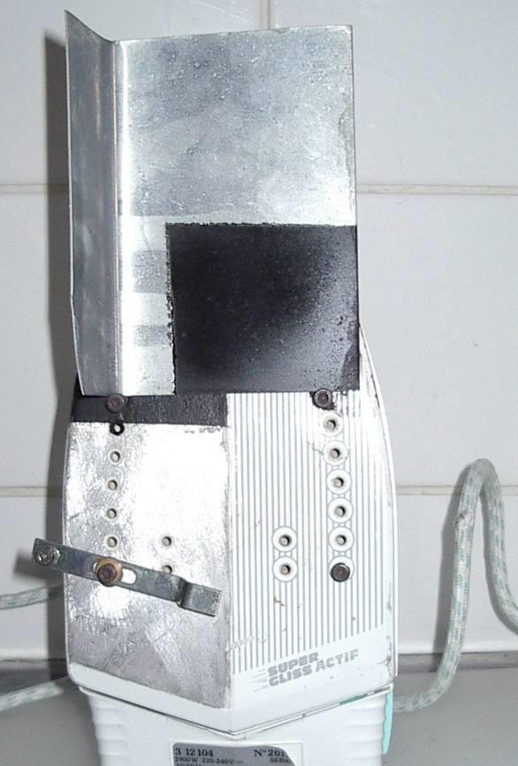
Emissivitet – metode a - trin 2
2) Brug en vilkårlig metode til at opvarme prøverne ensartet. Vent ind til temperaturen er stabiliseret. Man får bedst resultat, hvis prøverne varmes op til en temperatur som er mindst 30° højere end rumtemperaturen.
I dette tilfælde er varmekilden et modificeret strygejern!

Slide 19
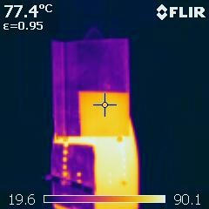
Emissivitet – metode a - trin 3
3) Indlæs reference emissiviteten i kameraet og foretag en temperaturmåling på
referencen. Resultatet betegnes TEMP_REF.
TEMP_REF = 77.4 °C
med ε = 0.95

Slide 20
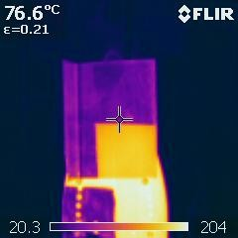
Emissivitet – metode a - trin 4
4) Ret nu målepunktet på overfladen med den ukendte emissivitet. Fra menuen justeres nu emissiviteten så man får samme temperaturudlæsning som TEMP_REF. Den emissivitet man kommer frem til er nu den som gælder for overfladen.
Zinc
Ref
ε=0.21giver76.6°C,hvilket er tæt på TEMP_REF = 77.4 °C

Slide 21
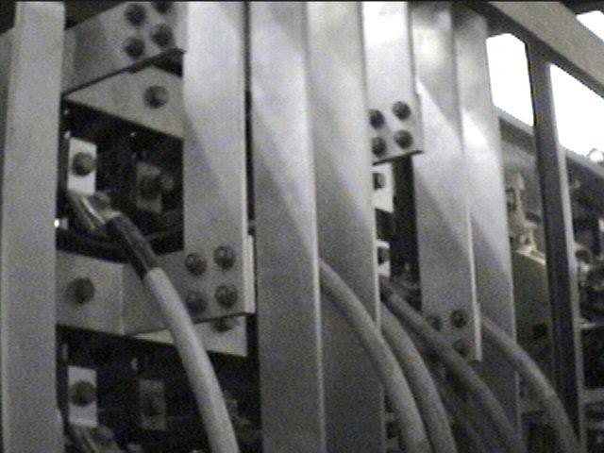
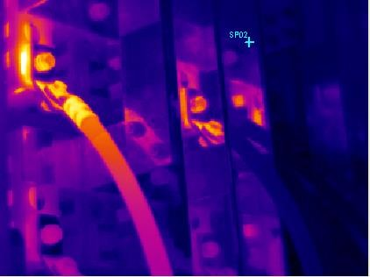
Refleksion?
Refleksioner er ofte en årsag til fejlfortolkning. Her er nogle eksempler.
Problemet er her
Hvad du ser her er refleksioner på kobberskinnen – og dermed ikke et problem.

Slide 22
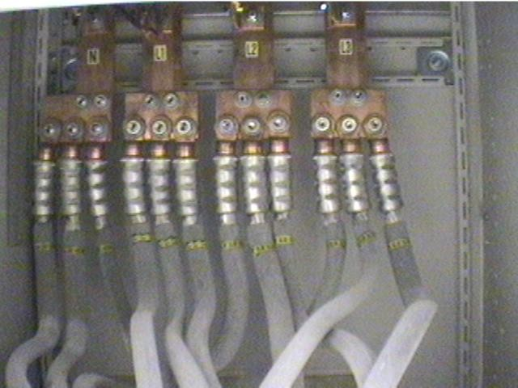
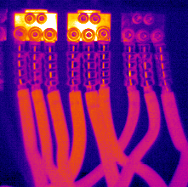
Refleksion?
Refleksioner er ofte en årsag til fejlfortolkning. Her er nogle eksempler.
Hvad vi ser her, er refleksioner fra operatøren. Hvis der var et
problem, ville kablet også være varmt.

Slide 23
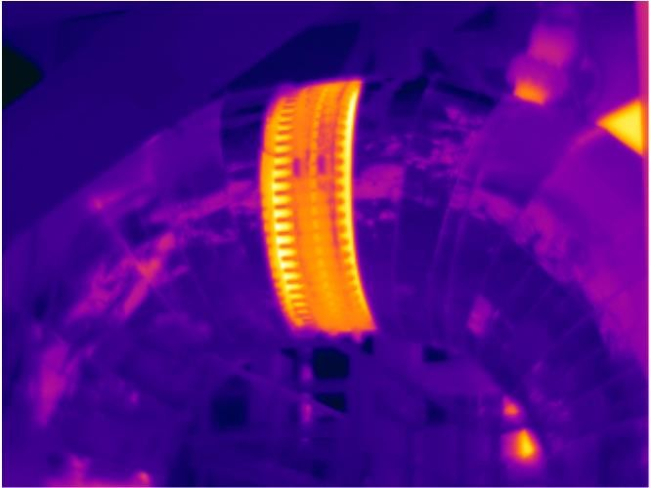
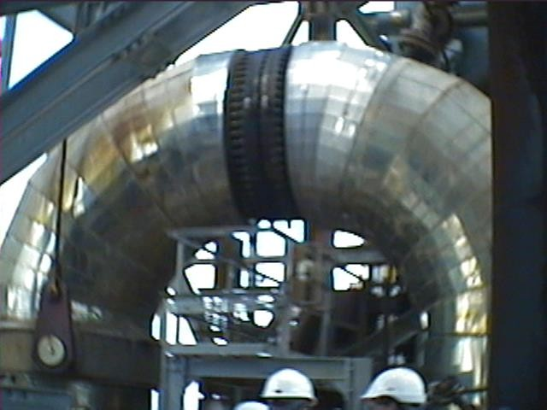
Refleksion?
Refleksioner er ofte en årsag til fejlfortolkning. Her er nogle eksempler.
Her ser vi refleksioner fra omgivelserne.

Slide 24
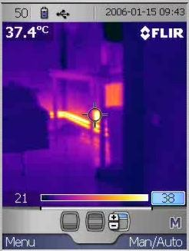
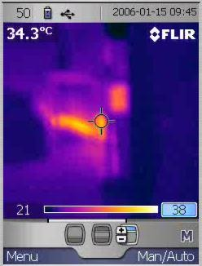
Måleregler
1) Få FØRST et godt billede. Hvis det er ude af fokus måler man galt. Hvor meget kan vi ikke sige.
Fejlen er I dette tilfælde næsten 3°C.
Fokuseret
Ikke fokuseret

Slide 25
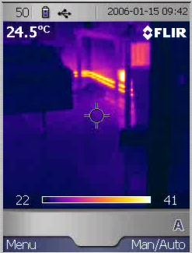
Måleregler
2) Fra starten indstiller de fleste kameraer skalaen automatisk. Brug denne indstilling først. Men undlad ikke at foretage en manuel justering til forbedring af billedet. Vælg også den optimale palette.
Manuel indstilling
Auto indstilling

Slide 26
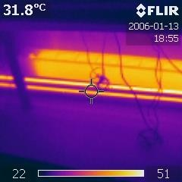
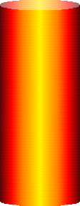
Måleregler
3) Måleobjektet skal fylde spotmetret helt ud!

Slide 27
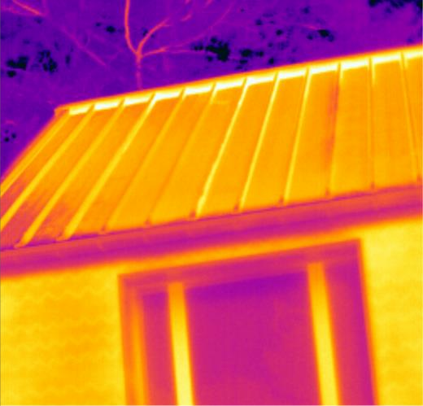
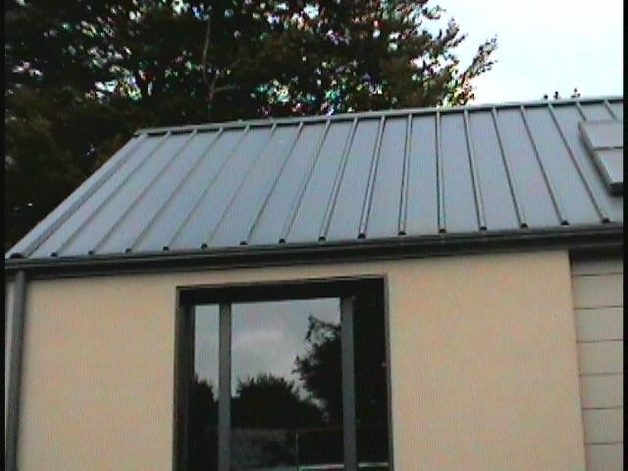
Måleregler
4) Mål ikke, hvis vinklen er større end 45/50°. Vær også forsigtig når du står vinkelret på et objekt, da du så selv vil være den største kilde til refleksion.
OK
OK
Nej
Nej
Synsvinklen er tæt på 70°/75 °for taget.

Slide 28
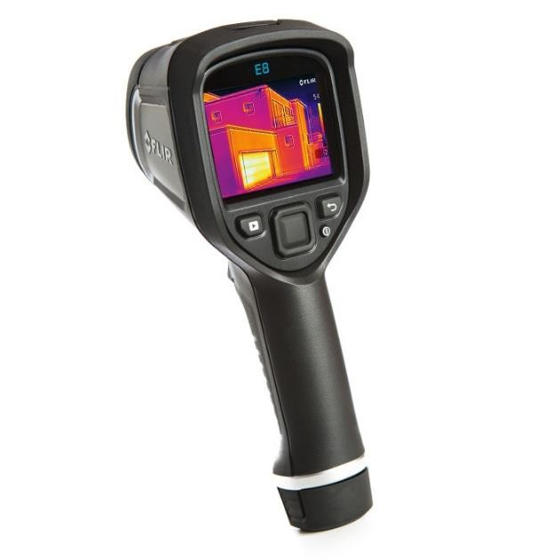
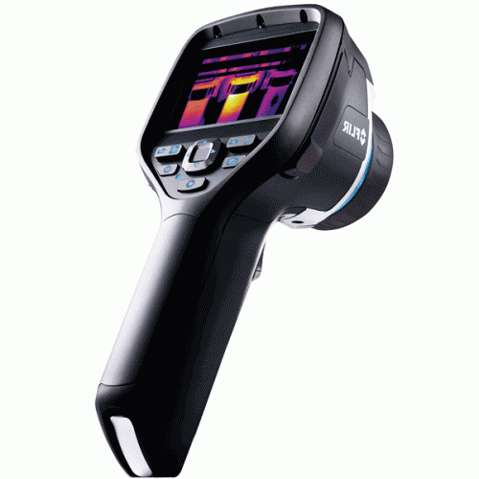
Introduktionskursus Eksempler på el-termografering

Slide 29
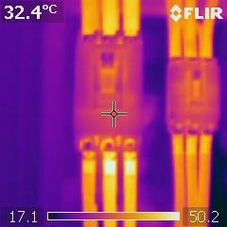
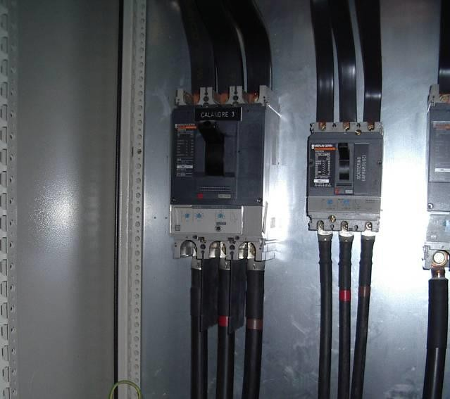
Elektrisk inspektion
Temperaturen er ens på alle bryderens faser. | Sandsynligvis ingen ubalance. Spændingsubalance forringer ydeevnen og forkorter levetiden på en tre-faset motor. Spændingsubalance på statorens tilslutninger medfører ubalance i fasestrømmene større end spændingsubalance. Ubalancerede strømme medfører pulsationer i momentet, forøger vibrationer og mekanisk stress, forøgede tab, og overophedning, hvilket medfører, at levetiden på vindingernes isolering reduceres. (US DOE).
Temperaturen er ens på samme fase, mellem tilgang og afgang. | Ingen interne tab forårsaget af fejl i kontaktflader.
Temperaturforskel mellem kabel og komponent. | Materialerne er ikke de samme, hvorfor varmeudvekslingen med omgivelserne er forskellig. Temperaturerne er desuden inden for det normale niveau når det gælder en fuldt belastet komponent.

Slide 30
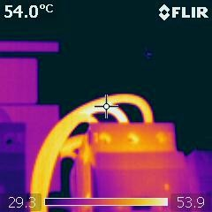
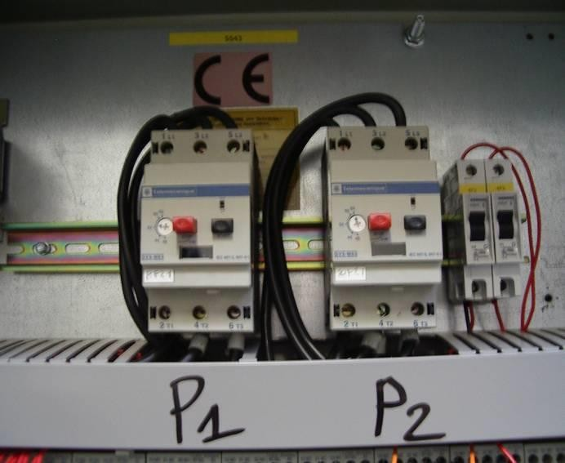
Elektrisk inspektion
Temperaturen er noget højere på det midterste kabel end på de andre. Den viste temperatur er tæt på 54°C. | Der er ingen tegn på lokal overophedning på selve komponenten. Derfor kan installationen være skævt belastet. Kontroller belastningen med et amperemeter. Bemærk, at kobber kernens maksimale temperatur ved fuld last afhænger af kabeltypen. Eksempler: 70°C for hovedparten af PVC kabler, 90°C for ethylen-propylen kabler 90°C for viklede polyethylen kabler Derfor må de målte overfladetemperaturer ikke overstige disse værdier.

Slide 31
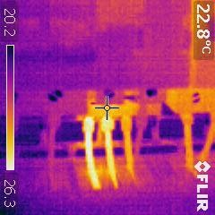
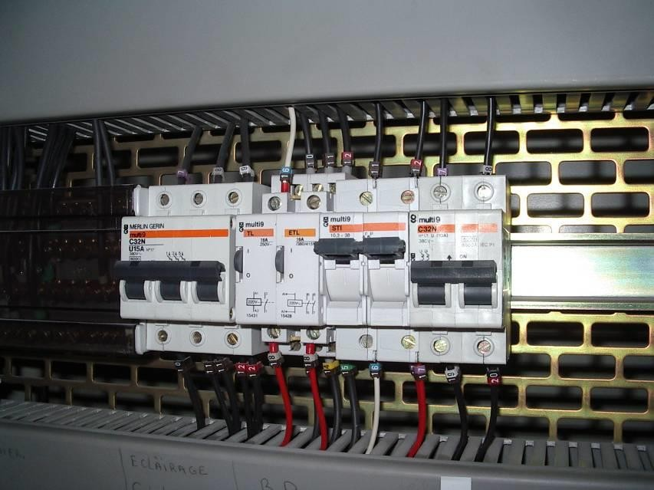
Elektrisk inspektion
Lille 3-polet afbryder Kablerne har tre forskellige temperaturer. Temperaturerne er acceptable. Ingen tegn på lokale "hot spot". (Termogrammet er roteret 90°) | Sandsynligvis Skæv belastning. Er det kritisk ? Nej. Rent faktisk er denne afbryder på lysinstallationen i værkstedet, en fase per geografisk zone.

Slide 32
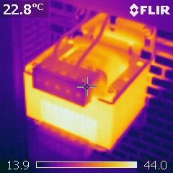
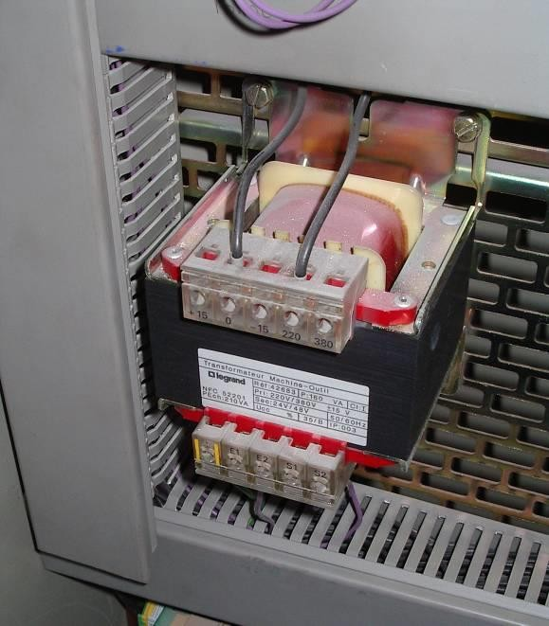
Elektrisk inspektion
Transformer | Selv når en transformer fungerer normalt, vil den altid have en relativ høj temperatur, f.eks. 45°C. At finde en defekt forbindelse kan på den måde være svært fordi fejlstedets temperatur kan være lavere end transformerens. Populært sagt kan man blive blændet!

Slide 33
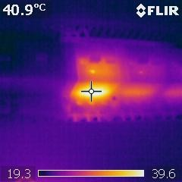
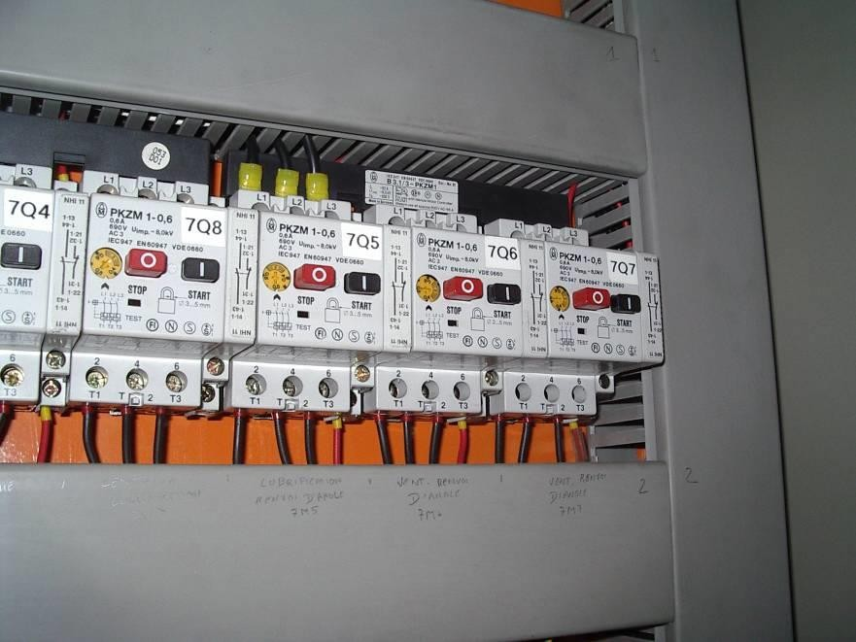
Elektrisk inspektion
Motorværn. Ca. 41°C målt på komponentens overflade. Er det nok til at drage en konklusion? | Absoluttemperaturen i sig selv er ikke det eneste kriterie som skal tages i betragtning når man foretager indendørs inspektion af lavspændingsinstallationer. I dette tilfælde, hvor komponenterne 7Q8 og 7Q5 er ens med den samme belastning, er temperaturforskellen (Delta T) mellem dem et bedre kriterium. Reference skal være 7Q5. DIS ISO 18434-1 anbefaler, at der skal foretages en vurdering af alvorligheden baseret på leverandørens temperaturspecifikationer, lignende komponenter eller komponenter placeret i samme tavleafsnit. Baggrundsdata for temperaturer skal baseres på grundlag af historiske eller statistiske data fra den specifikke komponent eller lignende under ideelle forhold.

Slide 34
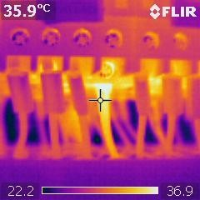
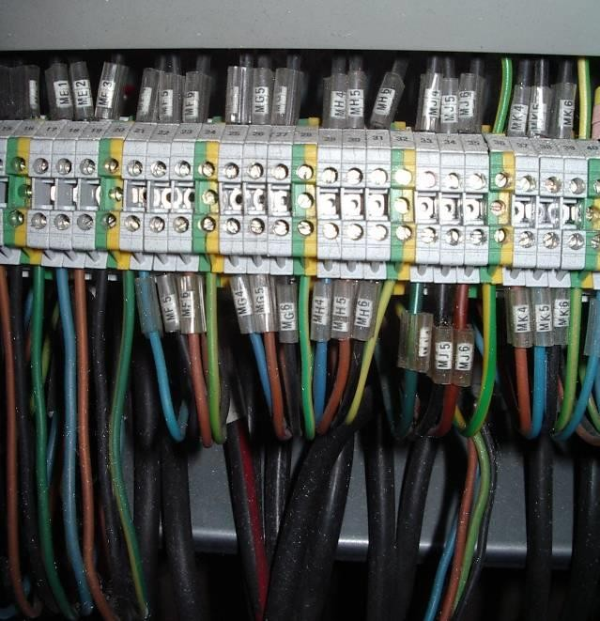
Elektrisk inspektion
Lillle hot spot på jordkablet. | Mulig årsag: skruen er ikke strammet nok. Let at reparere under inspektionen (hvis man har de rette kvalifikationer)

Slide 35
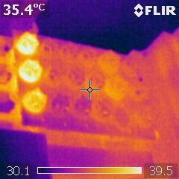
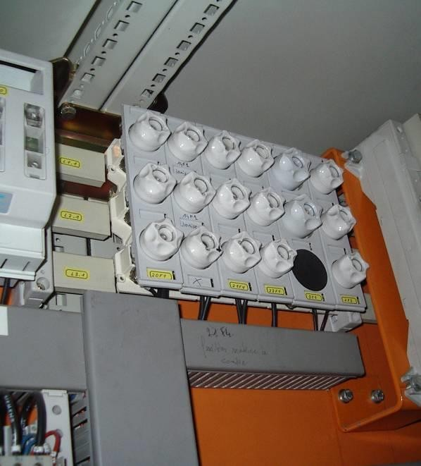
Elektrisk inspektion
Sikringer | Overtemperatur kan forårsages af overbelastning, misbrug, eller montage med belastning på.

Slide 36
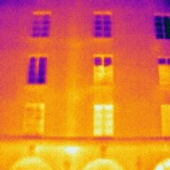
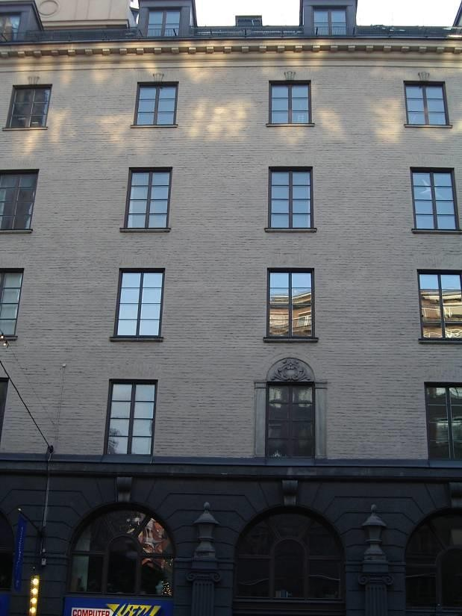
Vær opmærksom på refleksioner.
Himmelen
Toppen af den modstående bygning
Den modstående bygning
Forskellige refleksioner på vinduerne (taget udefra).

Slide 37
Introduktionskursus Termografi
Ohms Lov
P=Watts
I=Amps
Watts = ^{Volts2}
V
Ohms
V ⋅ I R
_{Amps =} Volts_{Ohms}
Watts = Amps ² × ohms
Watts = Amps×Volts
P
_{Amps =} Watts
Volts
2
I ⋅ R
V
_{V} 2
P
Watts
I
Amps
Amps =
Watts
Ohms
P
R
R
Volts
V
Ohms R
P
_{I} 2
P
R=Ohms (Ω)
_{Ohms =} Volts _{Amps2}
Ohms = Volts² Watts
P ⋅ R
V=Volts
P
_{V} 2
Volts = Watts × Ohms
I
V
Volts =
Watts
Amps
I ⋅ R
I
_{Ohms =} Watts _{Amps2}
Volts = Amps× Ohms

Slide 38
^{V} = R
Introduktionskursus Termografi
Formel 1
I
Hvor
U= Spænding (Volt) I= Strøm (Ampere)
R= Modstand (Ohm, Ω)

Slide 39
Introduktionskursus Termografi
240 Volt
R=50Ω
Hvad er strømstyrken gennem kredsløbet?

Slide 40
Introduktionskursus Termografi
240 Volt
R=50Ω
^{U} = R
^{U} = I
²⁴⁰ = I = 4.8amps
I
R
50

Slide 41
Introduktionskursus Termografi
240 Volt
R=100Ω
Hvad sker der med belastningen (I) hvis man fordobler modstanden?

Slide 42
²⁴⁰ = I = 2.4amps
Introduktionskursus Termografi
240 Volt
R=100Ω
^{V} = I
R
100

Slide 43
P = I ² R
Introduktionskursus Termografi
Formel 2
Hvor
P= Effekt (Watt) I= Strøm (Ampere)
R= Modstand (Ohm, Ω)

Slide 44
Introduktionskursus Termografi
5 A
R=50Ω
Hvilken effekt afsættes i kredsløbet?

Slide 45
P = I ² R
Introduktionskursus Termografi
5 A
R=50Ω
P = 5² x50
1250 Watt

Slide 46
Introduktionskursus Termografi
10 Amps
R=50Ω
Hvad sker der, hvis belastningen fordobles (I)?

Slide 47
P = I ² R
Introduktionskursus Termografi
10 A
R=50Ω
P = 10² x50
5000 Watt

Slide 48
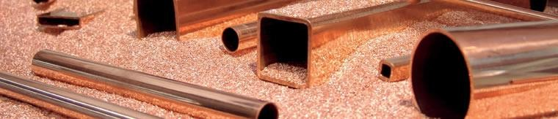
Kobber
Introduktionskursus Termografi

Slide 49
Kobber
Introduktionskursus Termografi
Specifikke størrelser for kobber:
Smeltepunkt: 1082ºC (1356K) Oxyden er elektriske ledende
Note: Nedbrydning af kobber kan begynde ved så lave temperaturer som 70ºC hvis temperaturniveauet opretholdes.

Slide 50
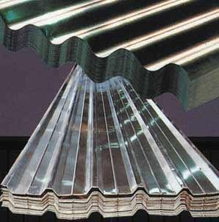
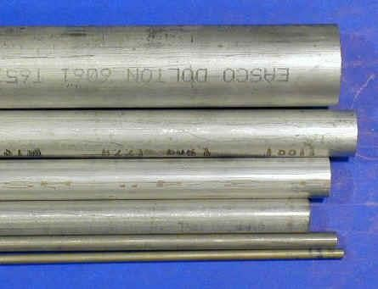
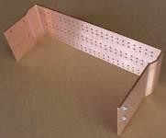
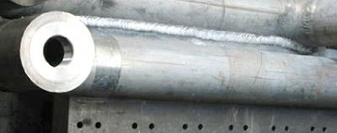
Aluminium
Introduktionskursus Termografi

Slide 51
Aluminium
Introduktionskursus Termografi
Specifikke størrelser for aluminium:
Smeltepunkt 660°C (933 K) Oxyden er ikke elektrisk ledende.
Note: Nedbrydning vil ske før 660ºC, i visse tilfælde allerede ved 55ºC.

Slide 52
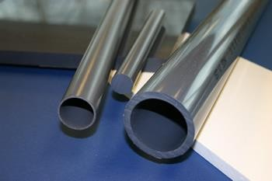





Introduktionskursus Termografi
PVC

Slide 53
PVC
Normalt klassificeret til 70ºC-90ºC
Over denne temperatur frigives klorgasser, som blandet med brint i luften kan danne saltsyre. Dette ødelægger kobber og aluminium.

Slide 54

Introduktionskursus Termografi
Forhøjet elektrisk modstand
En forøgelse af modstanden vil forårsage en lokal opvarmning. Varmen vil blive ledt væk fra fejlstedet og danne en termisk gradient. Ved at følge den termiske gradient bagud kan man lokalisere selve fejlstedet.

Slide 55


Introduktionskursus Termografi
FLIR Systems
136.1 °C
120
Sp2:temp 151.4
100
80
Sp1:temp 84.2
60
40
27.6
Terminalen ovenfor er helt klart defekt.
Hvordan vil termogrammet se ud?

Slide 56


Introduktionskursus Termografi
Det er en refleksion fra operatøren!
Kan vi se noget på dette foto?
Hvad med termogrammet?

Slide 57


Introduktionskursus Termografi
FLIR System s
134.9 °C
120
100
80
60
40
35.2
Arax 130.5
Ar1:max 54.6
Ja da løs Ledning
Er her noget galt?

Slide 58


Introduktionskursus Termografi
53.5°C
50
40
30
20
19.6°C
Ja 3 celler på batteri som ikke virke optimalt
Er der et problem her?

Slide 59


Introduktionskursus Termografi
53.1°C
50
40
30
20
18.0°C
Ja Defekt stik (løsforbindelse i stik)
Er der noget galt?

Slide 60


Introduktionskursus Termografi
87.2°C
80
60
40
25.5°C
Meget varmt
(overbelastning på kabel.)
AR01: 88.3°C
Hvad kunne være galt her?

Slide 61


Introduktionskursus Termografi
FLIR System s
188.4 °C
Ar1:max 207.9
150
100
50
Ar2:max 69.6
23.8
Hvor varmt tror du dette er?

